Slide 1
Блэйд-системы

Slide 2
Общие принципы
Кластер - это связанный набор полноценных компьютеров (узлов), используемый в качестве единого ресурса.
Вычислительный кластер — это совокупность компьютеров (блэйдов), объединенных в рамках некоторой сети для решения одной задачи, которая для пользователя представляется в качестве единого ресурса.

Slide 3
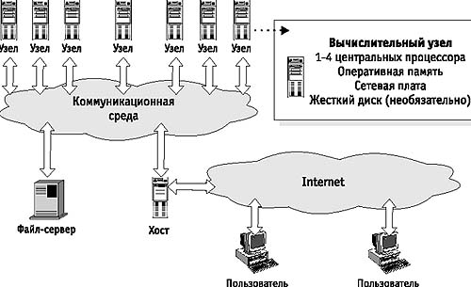
Общие принципы

Slide 4
История создания
МикроЭВМ, умещавшиеся в 1 слот стандартной 19-дюймовой стойки, стали использовать еще в 1970-е гг. Наборы таких слотов использовали в управлении промышленными объектами, заменяя миниЭВМ и малые ЭВМ.

Slide 5
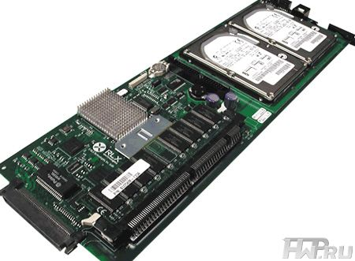
Первым производителем блэйд-систем считается RLX Technoligies (Хьюстон, США), основанная выходцами из компании Compaq. Компания была куплена Hewlett-Packard в 2005 году.

Slide 6
Основные определения
Блэйд-серверы, лезвия (blade) — компьютерные серверы с компонентами, вынесенными и обобщёнными в корзине для уменьшения занимаемого пространства.
Корзина (англ. enclosure) — шасси для блейд-серверов, предоставляющая им доступ к общим компонентам, например, блокам питания и сетевым коммутаторам (контроллерам).
В стандартных серверных стойках минимальный размер (высоту) сервера принято называть 1U или 1 юнит (1,75 дюйма).
Стандартная ширина телекоммуникационной (серверной) стойки - 19 дюймов.

Slide 7
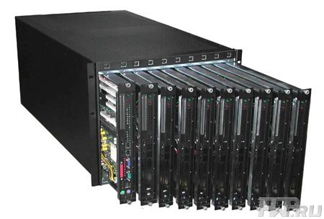
Шасси для 10 блэйд-серверов

Slide 8
Внутренняя структура
Для вычислений компьютеру требуются как минимум следующие части (машина Тьюринга):
память, содержащая исходные данные
процессор, выполняющий команды
память для записи результатов

Slide 9
Внешние подключаемые блоки
В блэйд-сервере отсутствуют или вынесены наружу некоторые типичные компоненты, традиционно присутствующие в ПК. Функции электропитания, охлаждения, сетевой коммутации, подключения дисковых массивов, межсерверных соединений и управления могут быть возложены на внешние агрегаты.

Slide 10
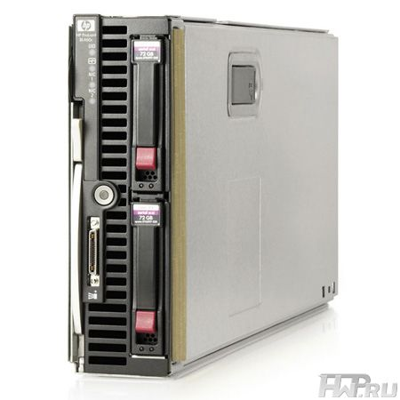

HP ProLiant 460c:

Slide 11
Физическая конструкция
Физическая конструкция Кластерных систем предполагает размещение Blade-серверов в специальном шасси (полке) и основным ее конструктивным элементом является объединительная панель.
Объединительная панель разработана таким образом, что она решает все задачи коммутации Blade-серверов с внешним миром.

Slide 12
Меньшее количество кабелей
Средства коммутации во внешние сети, интегрированные в общую полку значительно сокращают количество кабелей. Новой системе HP BladeSystem требуется на 94% меньше кабелей для подключения к ЛВС и SAN, чем традиционным стоечным серверам.

Slide 13
Общие средства питания и охлаждения
Размещение систем питания и охлаждения в общей полке, а не в отдельных серверах, обеспечивает снижение энергопотребления и повышение надежности. Кроме того, благодаря новым и более интеллектуальным функциям, снижается потребление энергии

Slide 14
Лучшие возможности управления
Blade-серверы принципиально отличаются от стоечных серверов, тем, что серверная полка имеет интеллект в виде модулей управления. Для Blade систем HP функции интеллектуального управления выполняет специальный модуль Onboard Administrator, который отсутствует в стойках при размещении традиционных серверов.

Slide 15
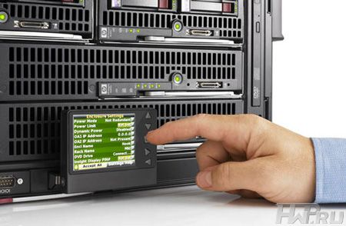
Администрирование блэйд-серверов

Slide 16
Не требуется клавиатура, видео и мышь
Управление новой системой HP BladeSystem осуществляется с помощью централизованного модуля Onboard Administrator и процессора удаленного управления iLO2 на каждом Blade-сервере, поэтому не требуются отдельные кабели и коммутаторы для клавиатуры, видео и мыши (KVM).

Slide 17
Размер и плотность
Серверы и инфраструктурные элементы в составе HP BladeSystem имеют меньший размер и занимают меньше места, чем аналогичные стоечные решения, что помогает экономить электроэнергию и пространство, выделенное для ИТ. Кроме того, благодаря модульной архитектуре, они являются более удобными во внедрении и обслуживании.

Slide 18
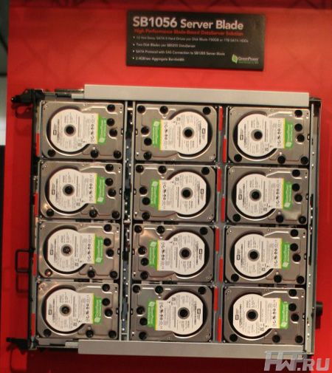
Блэйд-накопитель
Вместо Блэйд-сервера в шасси может быть установлен Блэйд-накопитель

Slide 19
Снижение эксплуатационных расходов
Инфраструктура Blade систем является более простой в управлении, чем традиционные ИТ- инфраструктуры на стоечных серверах. В некоторых случаях системы HP BladeSystem позволили компаниям увеличить количество ресурсов под управлением одного администратора (серверы, коммутаторы и системы хранения) более чем в два раза.

Slide 20
ЭВОЛЮЦИЯ BLADE-СЕРВЕРОВ
Год | Функциональные изменения | Появление новых частей в конструкции
2001 | Основная функция технической системы – выполнение функций сервера, при компактном размещении в серверной стойке. 1)Blade-серверы в шасси, с вынесенными в общее пользование блоками питания, модулями охлаждения и коммутации; | Первая Blade-система в мире от RXL Technologies.

Slide 21
2002 | 1) возможность установки больших объёмов оперативной памяти в «лезвия»; 2) возможность установки обычных серверных процессоров в «лезвия»; 3) аппаратное и программное обеспечение для мониторинга и управления лезвиями в шасси; 4) возможность установки в шасси модульных Ethernet-коммутаторов, соединяемых с «блейдами» по внутренней шине. | Увеличенное количество слотов для установки модулей памяти. Поддержка Blade-серверами обычных серверных процессоров того времени. Управляющий модуль в шасси. Модульные Ethernet-коммутаторы в шасси.

Slide 22
1) возможности установки интерфейсов плат расширения Fibre Channel и Infiniband в «блейды», и установки соответствующих коммутаторов в шасси; 2) наличие различных моделей Blade-серверов: от «легких» (по мощности соответствующих персональному компьютеру), до «тяжёлых» (по производительности не уступающих серверам среднего уровня); 3) возможность установки в «лезвия» SCSI-дисков с возможностью горячей замены, использующихся в обычных серверах; 4) возможность установки в «блейды» двухядерных процессоров, адаптированных с обычных серверов. | Многофункциональные «Mezzanine-слотоы» в «блейдах», поддерживающие Ethernet-, Fibre Channel-, Infiniband-адаптеры. Разные размеры и функциональность блейдов, устанавливаемых в одно шасси. Полнофункциональный RAID-контроллер поддерживающий SCSI-диски и их горячую замену.

Slide 23
2004 | 1) появление Blade-систем без «единой точки отказа» (single point of failure); 2) поставка Blade-шасси с специальной модульной системой охлаждения; 3) появление «блейдов», поддерживающих процессоры AMD Opteron. | Отказоустойчивые компоненты Blade-системы. Серверная стойка для Blade-шасси с водяным охлаждением.

Slide 24
2005 | 1) большее уплотнение компонент Blade-систем, за счёт перерасположения компонентов системы, меньше места занимаемого серверной стойке; 2) появление «блейдов», поддерживающих процессоры архитектуры SPARC и Intel Itanium.

Slide 25
2006 | 1) поддержка четырёхядерных процессоров Intel в Blade-системах; 2) появление «сторадж-блейдов» | «Сторадж-блейды» работающие в одном шасси с обычными блейдами
2007 | 1) появление «Тейп-блейдов»; 2) появление «PCI-блейдов» | «Тейп-блейды» и «PCI-блейды» работающие в одном шасси с обычными блейдами

Slide 26
Преимущества
• уменьшение стоимости и повышение
надежности системы питания и охлаждения
• сокращение количества коммутационных
проводов
• повышение удобства управления системой
• уменьшение занимаемого объема
• уменьшение энергопотребления и
выделяемого тепла
• высокая масштабируемость
• гибкость

Slide 27
Недостатки
отсутствие общего стандарта и общей платформы. Для пользователей это выражается в невозможности установить, например, Blade-сервер SUN в шасси IBM
одна точка отказа в большинстве Blade-систем: само шасси — это точка отказа системы
«Blade» неэффективны для решения задач, требующих малого числа серверов (например, двух или трех). В этом случае выгоднее использовать обычные серверы, не переплачивая за шасси

Slide 28
ограниченный класс приложений, выполняемых «Blade`ами»: поскольку Blade-серверы комплектуются одним или двумя процессорами, задачи, оптимизированные для традиционных серверов с большим числом процессоров, сложно переносить на «Blade»;
плохие возможности внутренней расширяемости Blade-серверов: отсутствие возможности устанавливать платы расширения в серверы (возможность установить одну низкопрофильную PCI –плату в некоторых моделях), малые объёмы оперативной памяти.

Slide 29
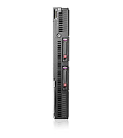
Четырехсокетный блейд-сервер HP ProLiant BL685cG7
Технические характеристики
Количество процессоров | 2 или 4
Количество ядер процессора | 8 или 12
Максимальный объем памяти | 512 ГБ
Слоты для памяти | максимум 32 слота DIMM;
Тип памяти | DDR3 RDIMM
Слоты расширения | 3
Сетевой контроллер | 4 порта 10Гб/с NC551i FlexFabric
Блок питания | Обеспечивается полкой HP BladeSystem
ПО управления | HP Insight Control. Входит в комплект поставки полок HP BladeSystem
Контроллер хранилища | Smart Array P410i/1ГБ с FBWC
Форм-фактор | 8 (c7000); 4 (c3000)
Управление инфраструктурой | Integrated Lights-Out (iLO 3)
Гарантия – лет (детали/качество изготовления/обслуживание у заказчика) | 3/3/3

Slide 30
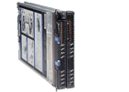
ОБРАЗЦЫ СОВРЕМЕННЫХ BLADE-СЕРВЕРОВ
IBM BladeCenter PS702 Express
16 64-разрядных процессорных ядер POWER7 3,0 ГГц с AltiVec SIMD и аппаратным ускорением операций с плавающей запятой
Тактовые частоты (мин./макс.)
3,0 ГГц
Системная память (станд./макс.)
32 ГБ/256 ГБ
Внутренняя система хранения (станд./макс.)
0 ГБ/1,2 ТБ

